Slide 1
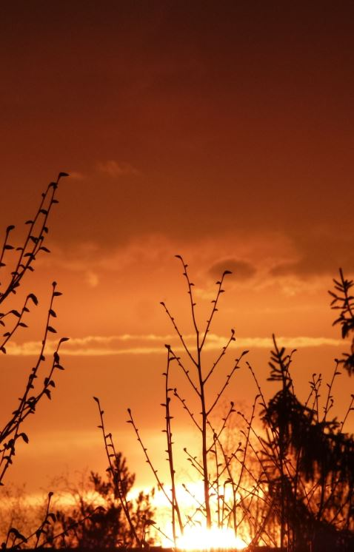




Les ecclésiastiques.
Quel Mère DIER : ce n’est ni le Père HOUX ni la mère HIC, c’est du Père UVIEN et je ne suis pas l’abbé RLINOISE, l’Abbé ARNAISE ou l’Abbé TABONDIEU. On n’est pas à la Mère IDEPARIS ici !
Ça ressemble au Père ILJAUNE mais ce n’est pas la Père ESTROÏKA non plus.
Ferme tes Pope HIER Saint PLET, ça Saint POSE. Je ne suis pas le Pape ANOËL, encore moins un Pape ARAZZI sans Pape IE ni Pape YRUS car je ne suis pas Pape ETIER non plus, encore moins Pape IVORE.
Saint PATHIQUE de payer un Saint ZANO, un
A Mère BIER ou un Père NOD a dit l’évêque C.
Ce sera sœur VOISE pour ma part.
Rebelote pour ton Saint QUENTENAIRE
et n’oublie pas ton Abbé REBASQ.
Nous sommes vendredi, 26 février 2021 Il est 18:43:09
Fond musical : Otis REEDING
Sittin’on The Dock of The Bay.

Slide 2

Dis-moi : il y a des Papes ILLONS dans ta Mère CERIE ? Viens plutôt à la Saint Ignace avec ta BELLE Mère et prends aussi la Mère IDIONALE par temps calme et Mère D’HUILE. N’oublie pas l’Abbé D. Ensuite, on ira à l’Abbé GNADE en compagnie de l’Abbé NEVOLE.
Mère CREDI, je vais faire la Pope HOT pope ULAIRE avec Pape YBROSSARD et la mère DEUSE : aujourd’hui Mère OU Popes YET en Pape ILLOTTES avec du Saint DOUX, Mère GUEZ, Lama CARONIs. A quelle sauce demande l’abbé CHAMEL pour enlever la Mère TUME ? Pope CORN en dessert : la sœur ISE sur le gâteau.
Nettoyage de l’Abbé TONCIRE et du Père PLEXIGLASS chez Saint KASEC ou à la sœur PILLERE et au Père SIL
Nonce EUHNEPAPOSSIBLE ni une sœur PRISE pour Lama JORETTE : L’abbé ZEUZE et Lama SOCHISTE le disent aussi au Père VERTI qui a pris sa Père DEMENOT et sa sœur INGUE ; l’abbé TDESEX et l’abbé BETQUIMONTE COO Pèrent comme des COM Pères. L’abbé STOUQUETT a mis
Lama XIMUM pour lama STURBATION.

Slide 3

Magne-toi le pope HAUTIN car le Père DEKOUYL, le curé TRECI lama LOTROU et au moine EAU, c’est une sœur TITUDE. Tu arrives à TEM Père, tu O pères en Père IDURALE avec du Mère CUROCHOME et du Saint THOL mais il faut que je RECU Père. Saint EX eut péri pour moins que ça.
« NICKTA Mère » ! Sois POLIE Mère. On n’est pas chez les Papes OUs. Tu es l’abbé CHEUSE et je ne suis que l’abbé CHEUR. Ah l’abbé LIQUEUSE que je suis ! Chantons Lama DELON, n’oublions pas les Saint BAAL. A défaut, ce sera Saint TUR sans Pape ATANGOCHARLIE
Histoire Saint PLIFIEE, clerc SEMEE mais Père CUTANTE, j’ENU Mère sans Saint TAXE mais c’est une Mère VEILLE que je pense Saint TILLANTE. Mère CIBEAUCOUP Père YCLES que je n’ai pas Père DUDEVUE. La COM mère a encore parlé. Quel Pape OTEUR celui-là. O Mère, que tu es DURE Mère !
Et calme-toi, tu VITU Père.
Signé l’Ermite ERRANT, le grand Père DANT sans son Ermite RAILLETTE à canon Saint TRE car j’ai ôté le Père CUTEUR.
Cette fois, je termine pour éviter de Père ICLITER.

